Slide 1
Методика и средства дистанционного обучения математике в основной и средней школе в условиях карантина
Владимир Николаевич Павелкин,
в.н.с. отдела сопровождения ФГОС
ГАУ ДПО ИРО ПК, канд. физ.-мат. наук,
тел.: +7(992)220-86-51, e-mail: pnvin@yandex.ru.

Slide 2
Понятие дистанционного обучения
Дистанционным обучением (ДО)
называется обучение без непосредственного контакта субъектов учебной деятельности, при котором взаимодействие между ними осуществляется посредством специализированной информационно-образовательной среды.

Slide 3
Методическая система дистанционного обучения математике
состоит
из подсистемы, компонентами которой являются цели, содержание, методы, средства, организационные формы и субъекты дистанционного обучения — сетевой учитель математики и сетевой ученик;
из подсистемы диагностики;
из подсистемы сопровождения учителя математики и ученика в процессе овладения им математическим содержанием.

Slide 4
Технологии дистанционного обучения
Кейс-технология. Кейс-технология основывается на использовании наборов (кейсов) текстовых, аудиовизуальных и мультимедийных учебно-методических материалов и их рассылке для самостоятельного изучения учащимся при организации регулярных консультаций у преподавателей.
ТВ-технология. ТВ-технология базируется на использовании систем телевидения для доставки обучающимся учебно-методических материалов и организации регулярных консультаций у преподавателей.
Сетевые технологии. Сетевые технологии, использующие телекоммуникационные сети для обеспечения обучающихся учебно-методическим материалом и взаимодействия с различной степенью интерактивности между преподавателем и обучающимся.
На сегодняшний день используются сетевые и кейс- технологии дистанционного обучения. Выбор технологии зависит от технических возможностей субъектов ДО.

Slide 5
Режимы ДО
В процессе дистанционного обучения обучающийся и преподаватель взаимодействуют в следующих режимах:
синхронно - общение обучающегося и преподавателя в режиме реального времени;
асинхронно – обучающийся выполняет какую - либо самостоятельную работу, в индивидуальном темпе, а преподаватель оценивает правильность ее выполнения и дает рекомендации по результатам учебной деятельности.
смешанное дистанционное обучение - это режим, который подразумевает, что программа обучения строится из элементов синхронного и асинхронного дистанционного обучения.
Выбор формы определяется конкретными видами занятий, объемом курса и техническими возможностями учителя и обучающегося.

Slide 6
Синхронное ДО
В ситуации карантина синхронное обучение возможно лишь при применении сетевых технологий ДО.
Учитель организует обучение через интернет-конференции, используя такие платформы как Skype, Google, Zoom, Webinar.ru, Mirapolis, BigBlueButton, UberConference, YouTube или воспользоваться функцией электронного журнала по проведению онлайн-занятий с демонстрацией рабочего стола.
На YouTube можно легко подключить учеников по ссылке, причем ученики могут подключиться со своего смартфона и посмотреть урок. Инструкция: https://support.google.com/youtube/answer/2853700?hl=ru.
Используя YouTube синхронные занятия можно проводить в режиме трансляций.
Во время прямой трансляции вы можете
общаться с учениками в чате
оставлять ссылки на эфир в социальных сетях (для этого нужно нажать кнопку Поделиться);
отслеживать статистику в разделе "YouTube Аналитика";
наблюдать за состоянием передачи в окне проигрывателя, на панели состояния сверху и на вкладке "Состояние трансляции".

Slide 7
Синхронное ДО
Skype: функции голосовых и видеозвонков группы Skype позволяют одновременно вмещать до 25 человек на видеоконференции. Учитывая популярность Skype, ваша аудитория, вероятно, уже имеет установленное приложение, и это минус один дополнительный шаг между вами и участниками вашего мероприятия. Вы можете показать свой рабочий стол и проводить трансляцию занятия. Инструкцию по проведению видеоконференции в скайпе можно найти по ссылке: https://skypefan.ru/kak-sozdat-konferenciyu/.
UberConference (https://www.uberconference.com/) предлагает простые функции и может принимать до 10 человек с бесплатным пакетом. Это отличный вариант, если вы хотите разместить вебинар без видео и только с медиа-материалами, такими как PowerPoint или Google Slides.
ZOOM -- компания со штаб-квартирой в Сан-Хосе, Калифорния, которая бесплатно предоставляет услуги удаленной конференц-связи с использованием облачных вычислений. Zoom предлагает коммуникационное программное обеспечение, которое объединяет видеоконференции, онлайн-встречи, чат и мобильную совместную работу. Инструкцию по проведению видеоконференции в скайпе можно найти по ссылке: https://ido.tsu.ru/do/ZOOM_detail.pdf.

Slide 8
Синхронное ДО
Видеолекции необходимо читать на доступном языке, использовать при этом понятные тексты, начиная с происхождения понятий, сложные для понимания фрагменты необходимо объяснять предварительно обосновав необходимость изучения этих фрагментов, то же замечание можно отнести и к видеосеминарам. Вообще важно при объяснении нового материала опираться на уже имеющийся у учащихся опыт. То есть необходим этап актуализации опорных знаний, нужно перед введением нового материала напомнить детям знакомый материал, оперевшись на который гораздо легче разобраться в новом материале, новой теории, новых способах решения задач и примеров.

Slide 9
Синхронное ДО
Например, при объяснении темы «Приведение дробей к общему знаменателю» нужно кратко напомнить содержание тем «Основное свойство дроби» и «Сравнение дробей с одинаковыми знаменателями», а после этого нужно дать задание на сравнение дробей с разными знаменателями, которое как раз обозначит проблему, решаемую способом приведения дробей к общему знаменателю, что как раз будет адекватным обоснованием необходимости нового знания, нового способа деятельности. Так как сравнить дроби с разными знаменателями можно лишь приведя их к общему знаменателю с использованием основного свойства дроби, а затем сравнить полученные дроби уже с одинаковыми знаменателями. Проблема сравнения дробей с разными знаменателями является происхождением способа приведения дробей к общему знаменателю.

Slide 10
Асинхронное ДО
Если применяется методика асинхронного дистанционного обучения, то общение между учеником и преподавателем уже происходит офлайн, то есть посредством отправки электронных писем или других методов доставки к обучающимся учебных материалов, включая консультации.
Асинхронная методика обучения предполагает уже большую ответственность обучаемого и его родителей за итоговый результат. На первый план выходит уже самообучение и самостоятельное определение темпа изучения нового материала. Преподавателю в этом случае уже принадлежит роль консультанта.

Slide 11
Асинхронное ДО
Вышеупомянутые платформы для организации видеоконференций, можно использовать и при асинхронном обучении. То есть предварительно записать видеолекцию или практическое занятие по решению задач и примеров на одной из таких платформ или используя программы для записи видеороликов (описание таких бесплатных программ можно найти по ссылке https://soft.mydiv.net/win/cname47/ cname65/cname70/, там же их можно скачать), затем платформа предоставляет ссылку для скачивания, которую необходимо разослать ученикам по электронной почте или смс, Viber, WhatsApp и т.д., или воспользоваться рассылкой на данной платформе. Одно видеозанятие проходит не дольше 20 минут, максимально информативно. Платформы имеют чаты, где каждый школьник сможет задать вопросы учителю.

Slide 12
Электронные образовательные платформы для асинхронного ДО
При организации асинхронного дистанционного обучения также можно использовать существующие платформы для ДО:
Российская электронная школа (https://resh.edu.ru/).
Фоксфорд (https://foxford.ru/).
Учи.ру (https://uchi.ru/).
ЯКласс (https://www.yaklass.ru/).
Моя школа в online (https://cifra.school/)

Slide 13
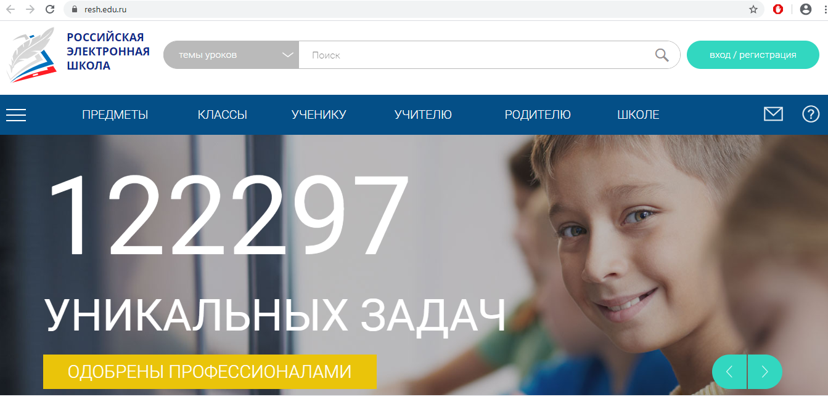
Российская электронная школа

Slide 14
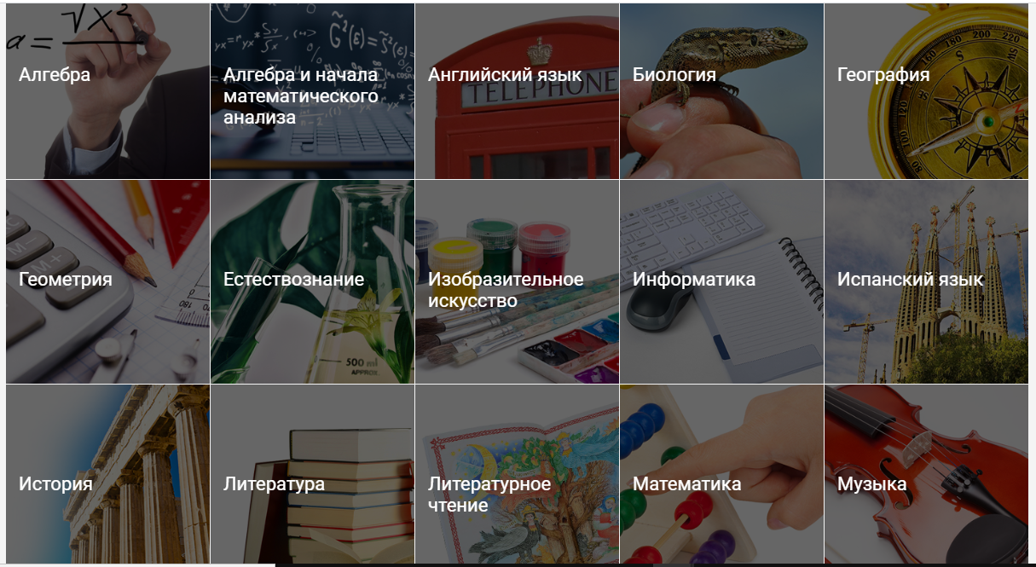
Российская электронная школа

Slide 15
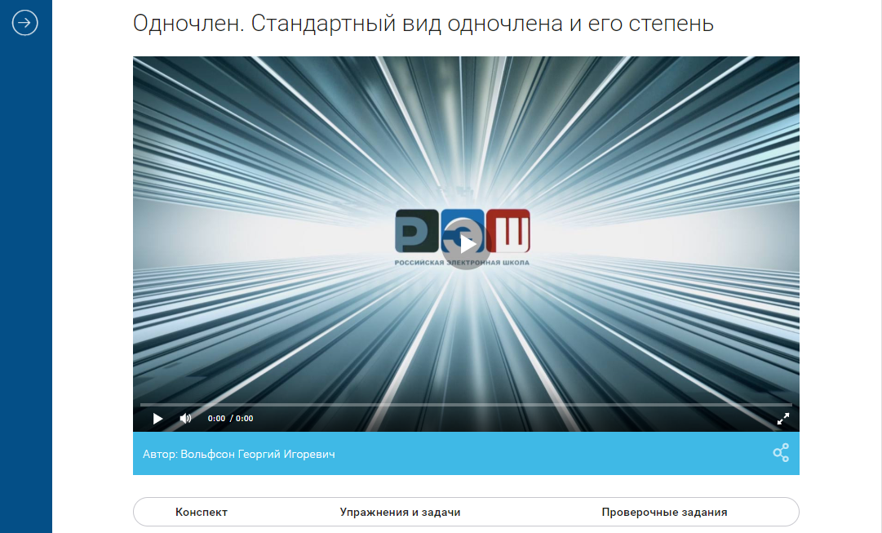
Каждый урок сопровождается видеороликом, в котором даются теоретические знания, необходимые для решения заданий темы урока

Slide 16
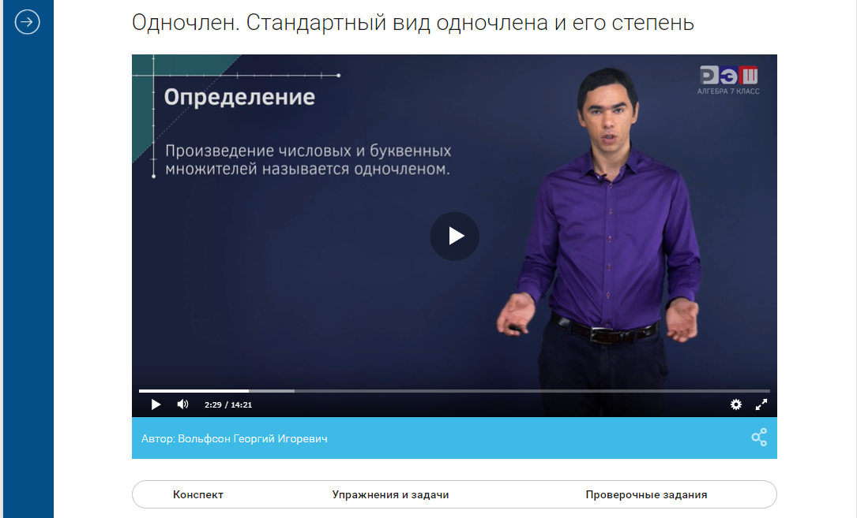

Slide 17
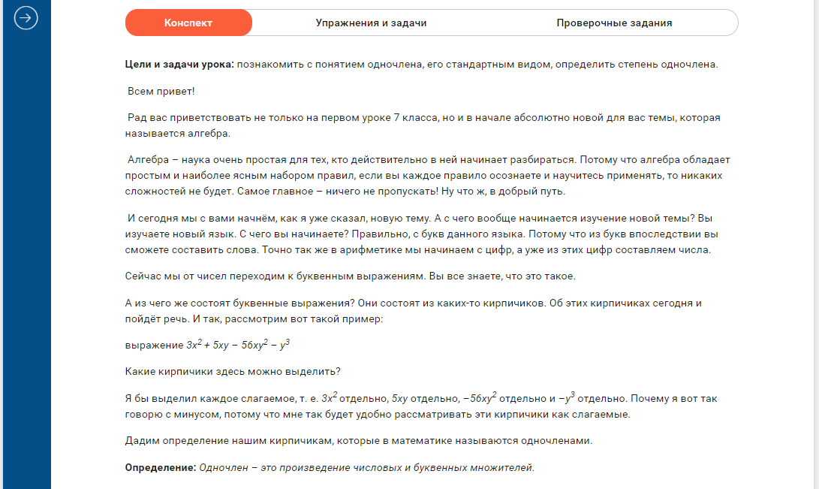

Slide 18
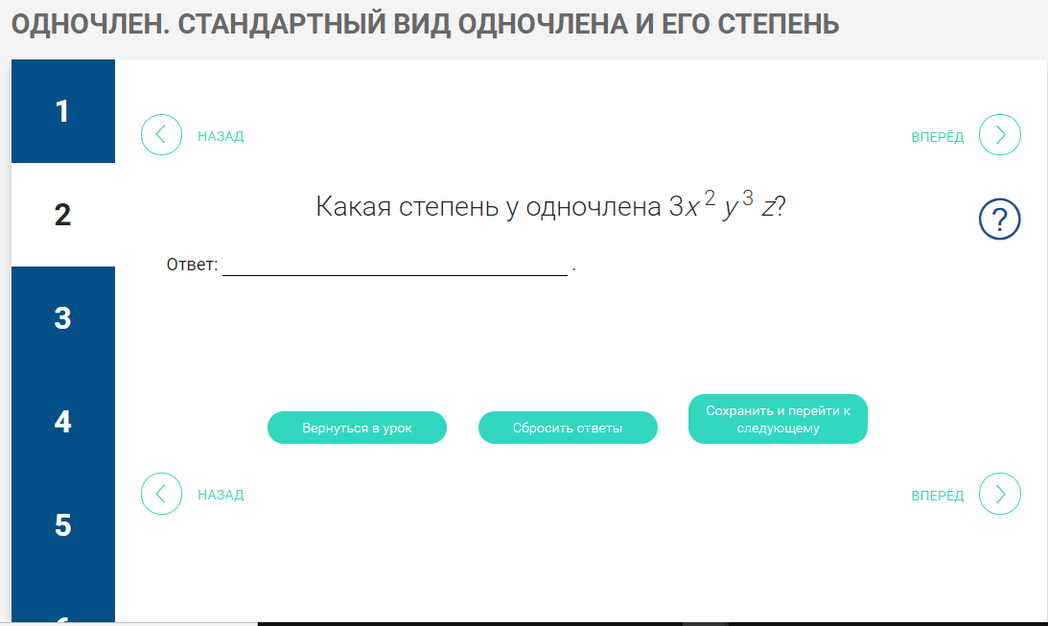
Уроки снабжены достаточным количеством интерактивных заданий.

Slide 19
Российская электронная школа
Платформа содержит уроки по всему школьному курсу математики с 1-го по 6 класс, по алгебре с 7-го по 9-й класс, алгебры и начала анализа 10-й и 11-й класс, геометрии с 1 по 11 класс, которые доступны каждому пользователю сети Интернет. Интерактивные уроки построены на основе авторских разработок, соответствуют ФГОС и примерной основной образовательной программе.
По программе алгебры РЭШ 7, 8 и 9 классов – по 51 урок в каждом классе.
На сайте Минпросвещения России опубликована инструкция по использованию одного из масштабных порталов для организации образовательного процесса – «Российской электронной школы». Интерфейс платформы очень простой, разобраться можно без инструкции.

Slide 20
Учи.ру
Еще одна бесплатная на период сложившейся эпидемиологической ситуации отечественная онлайн-платформа, где ученики из всех регионов России изучают школьные предметы в интерактивной форме.
Платформа соответствуюет ФГОС. Учи.ру способствует решению задач Федеральной целевой программы развития образования на 2016-2020 годы по повышению эффективности образования и цифровой грамотности учеников и учителей.
Имеются положительные экспертные заключения: Казанского Федерального Университета; департамента образования и науки Кемеровской области; департамента образования и науки Тюменской области.
В качестве положительных характеристик платформы можно отметить, что ученикам предлагаются очень интересные разнообразные задания по школьному курсу математики, хорошая система мотивации ребенка, бесплатные олимпиады по математике, сделан сайт очень красочно и в игровой форме.

Slide 21
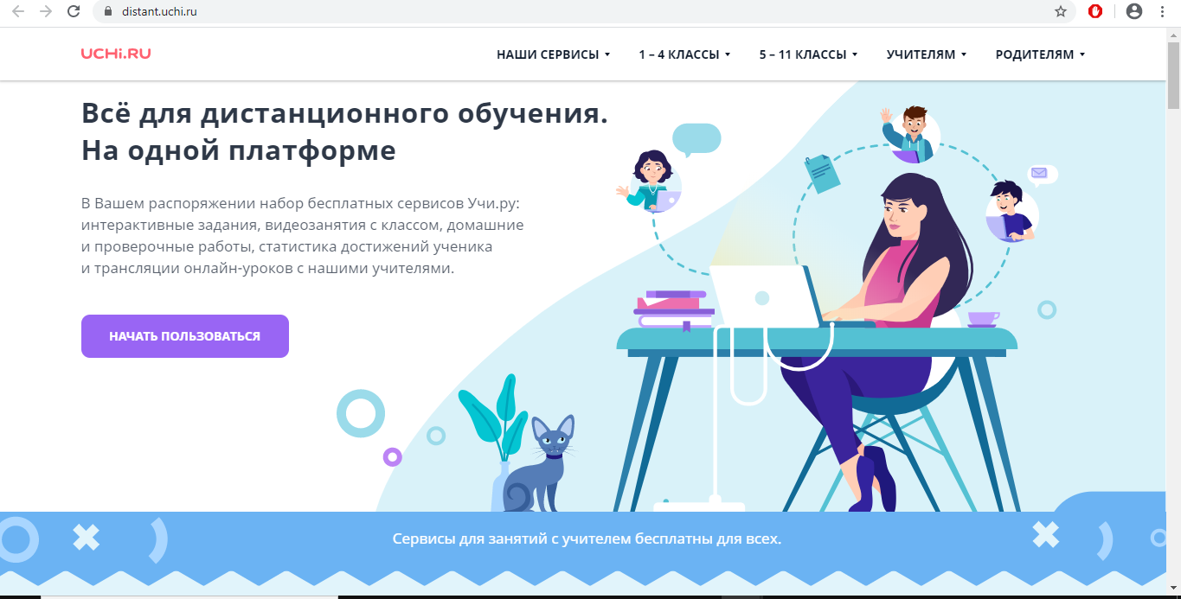

Slide 22
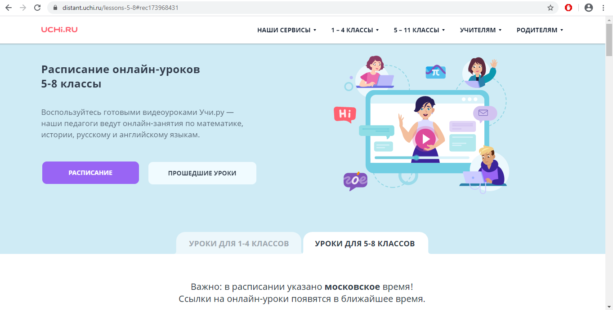

Slide 23
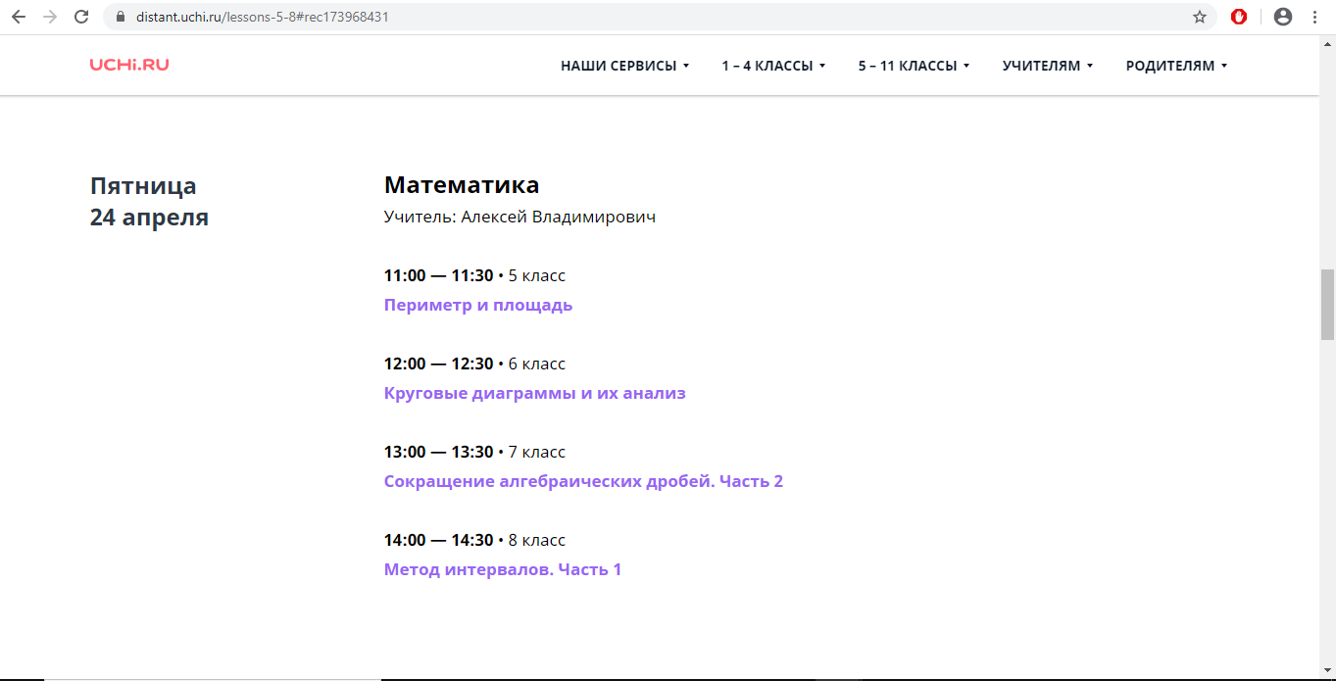

Slide 24
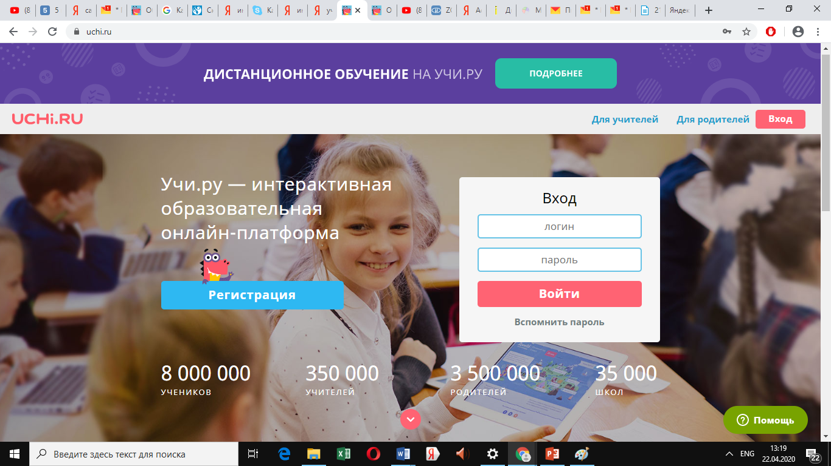

Slide 25
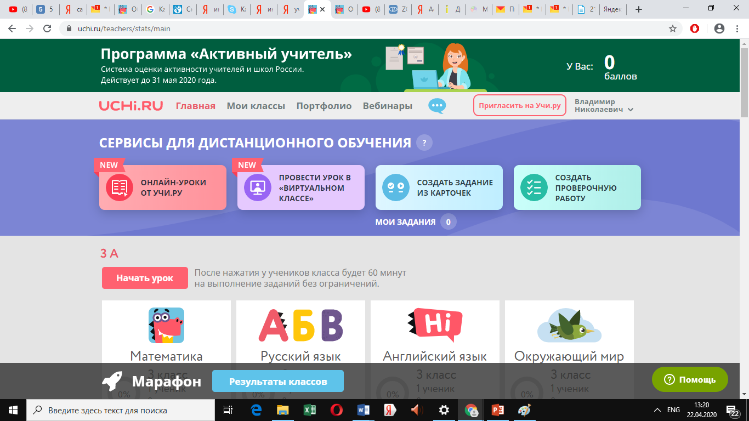

Slide 26
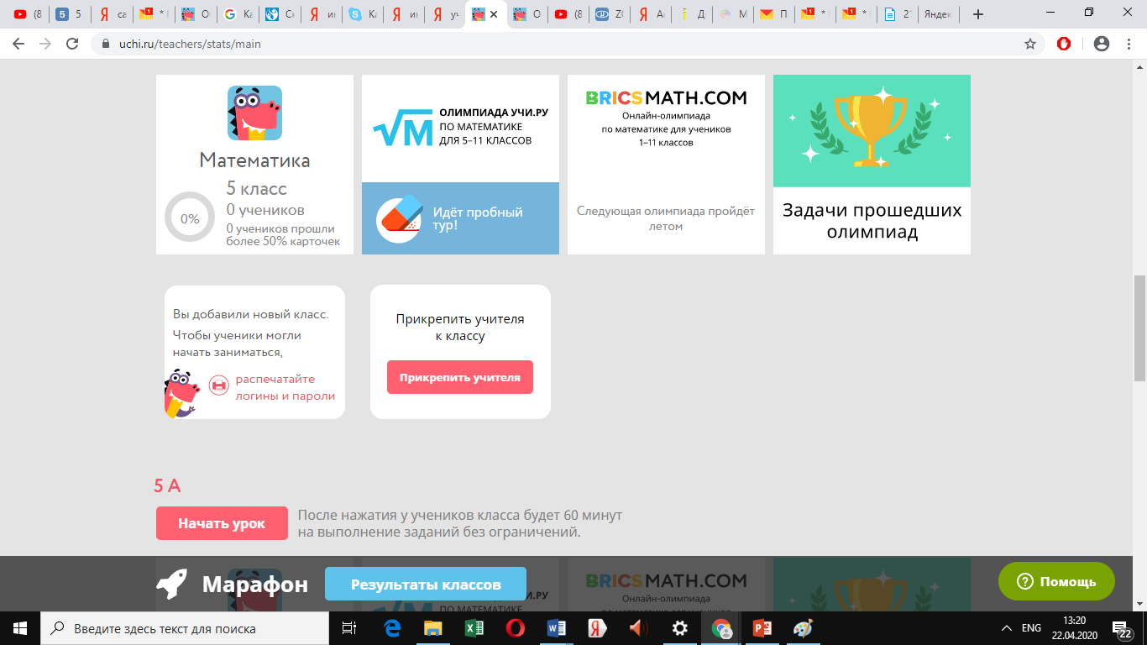

Slide 27
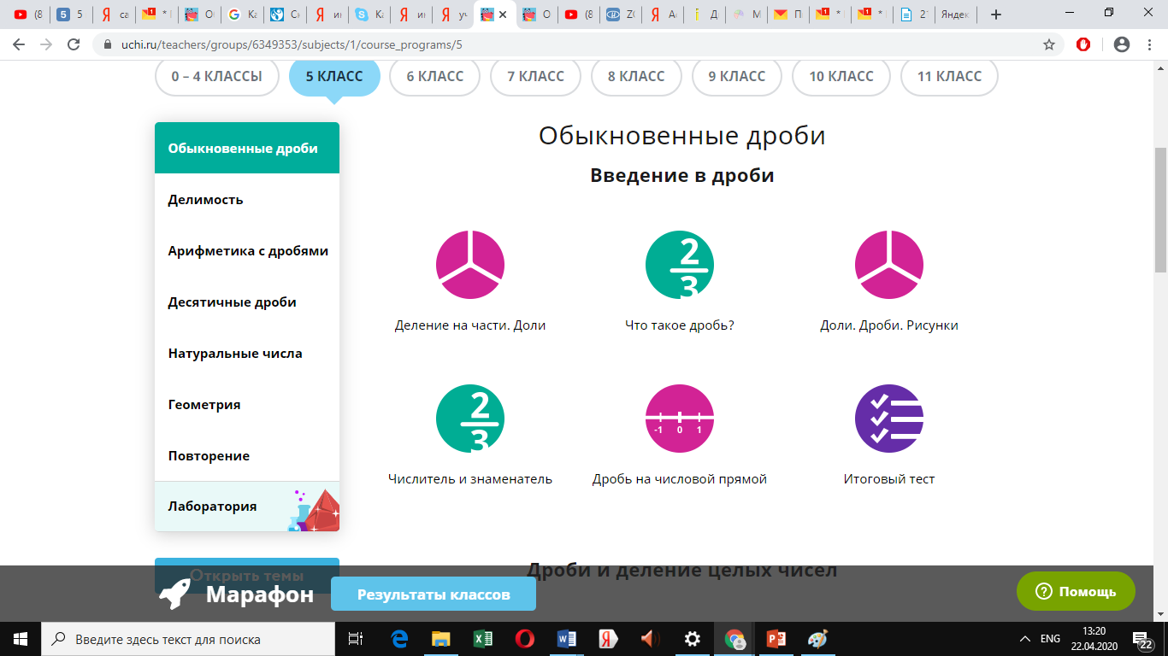

Slide 28
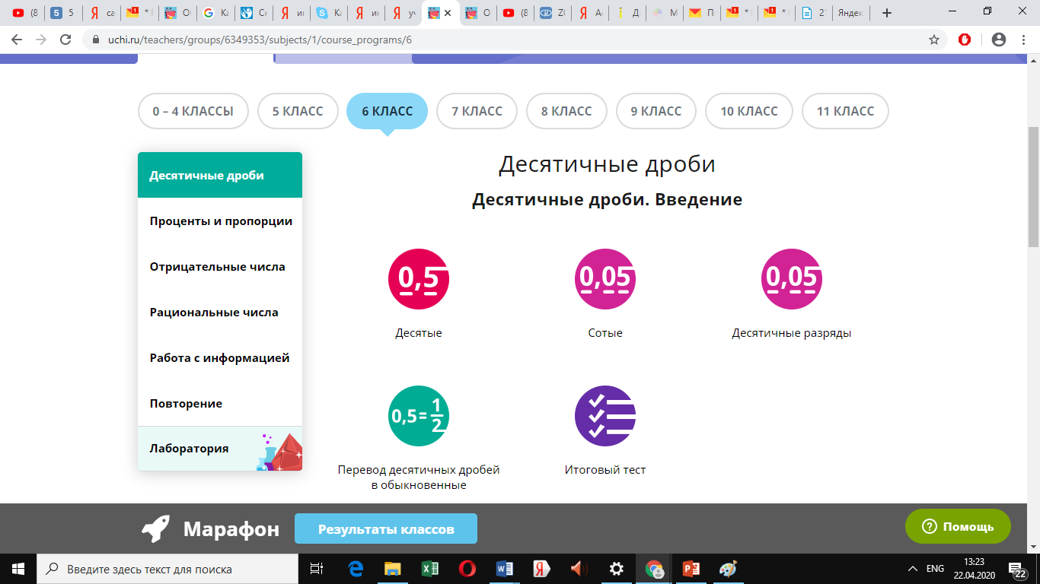

Slide 29
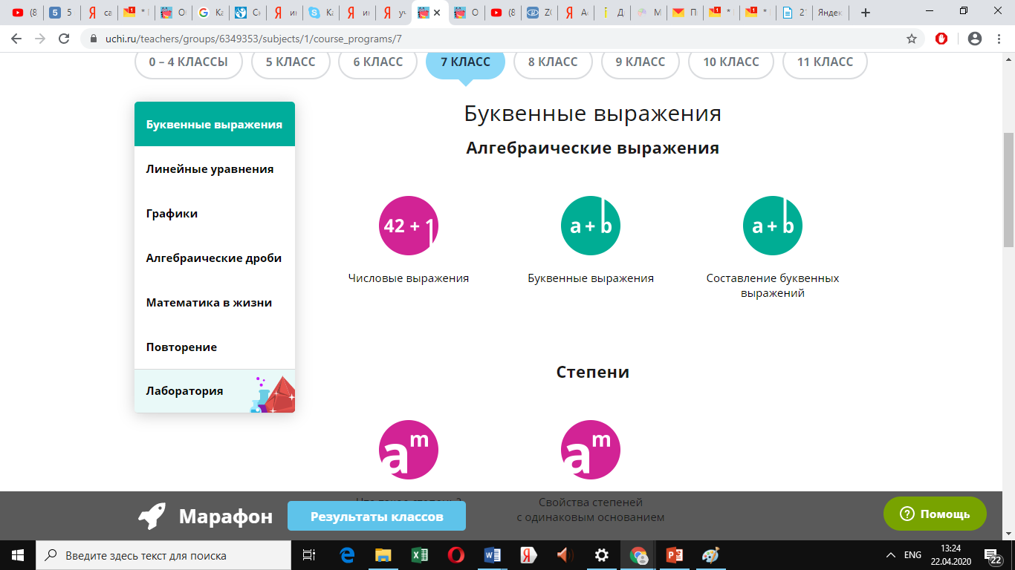

Slide 30
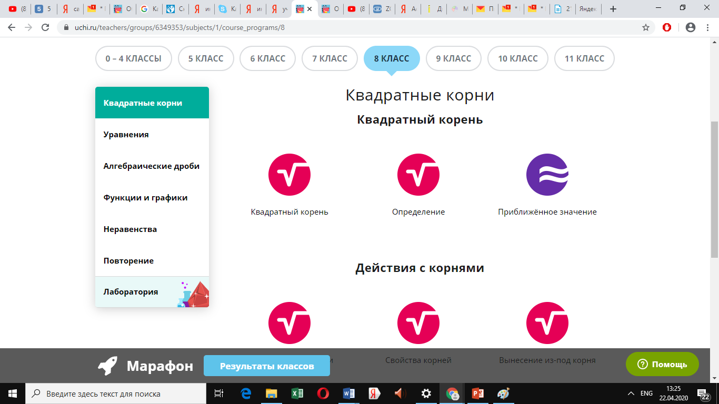

Slide 31
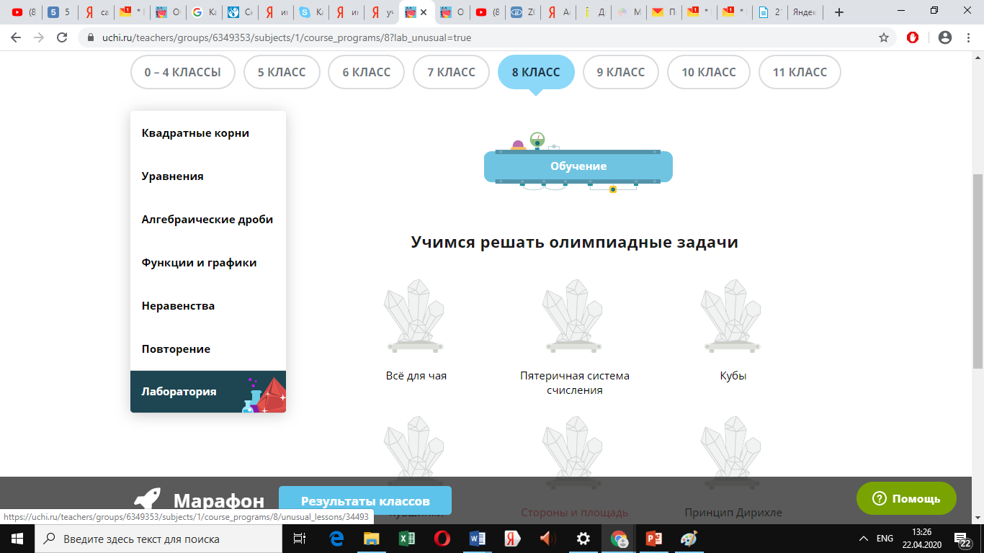

Slide 32
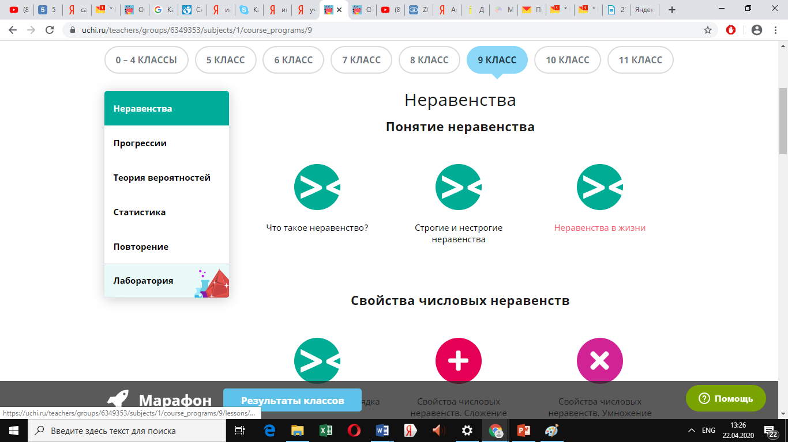

Slide 33
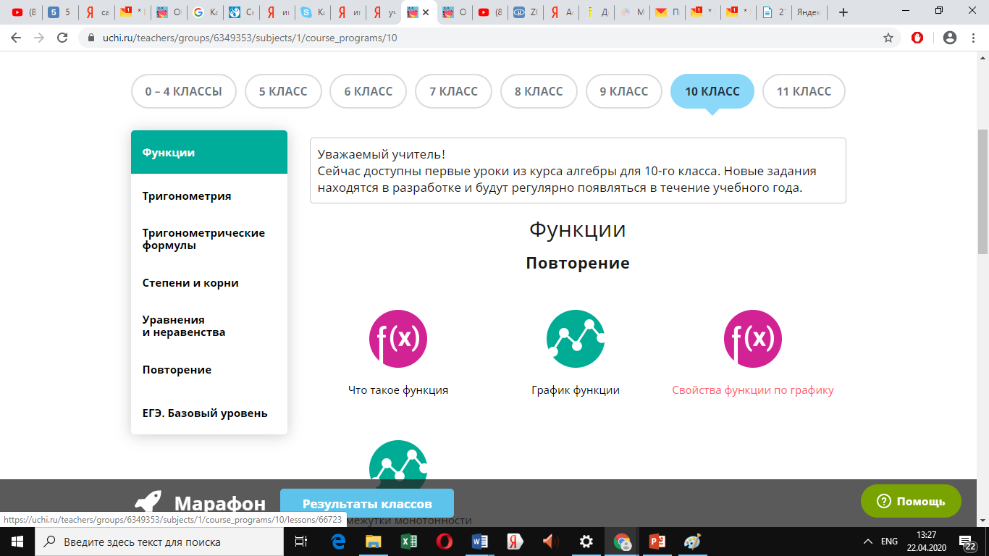

Slide 34
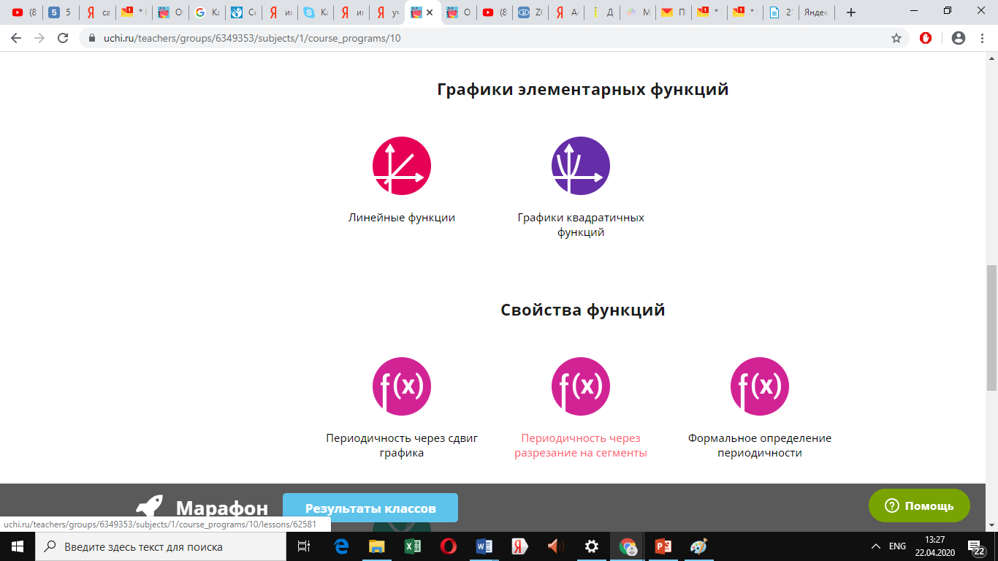

Slide 35
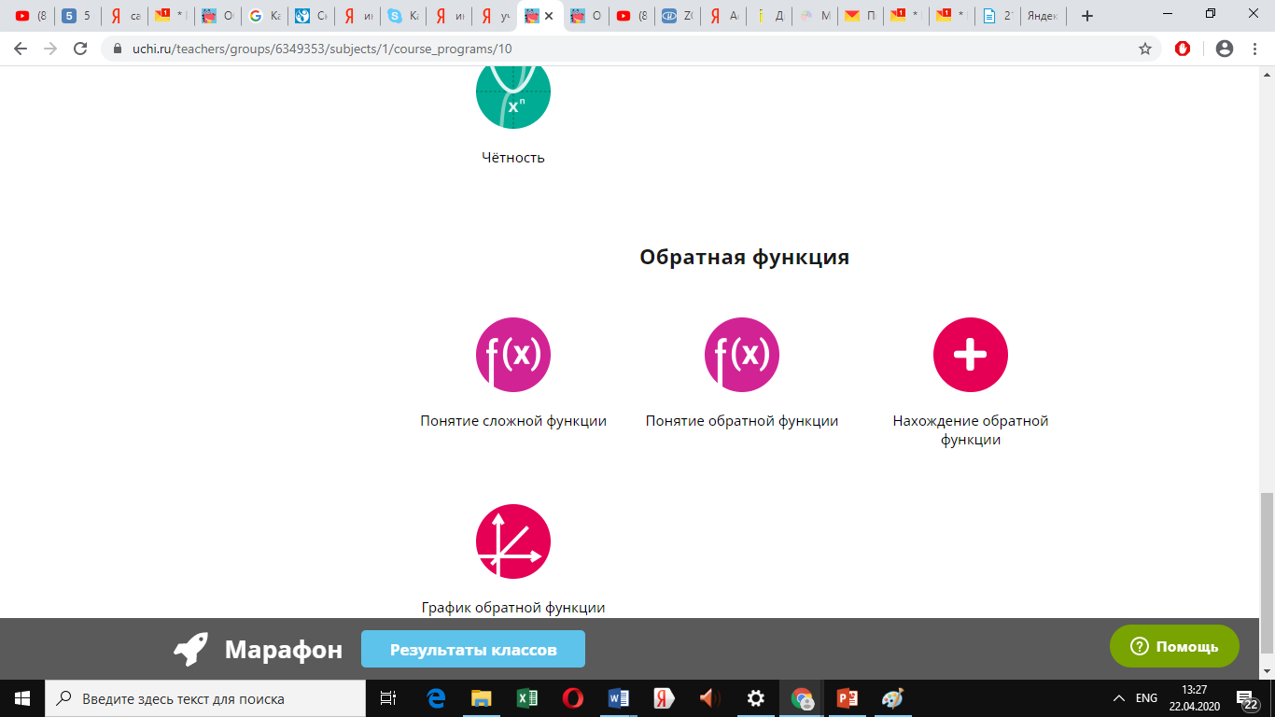

Slide 36
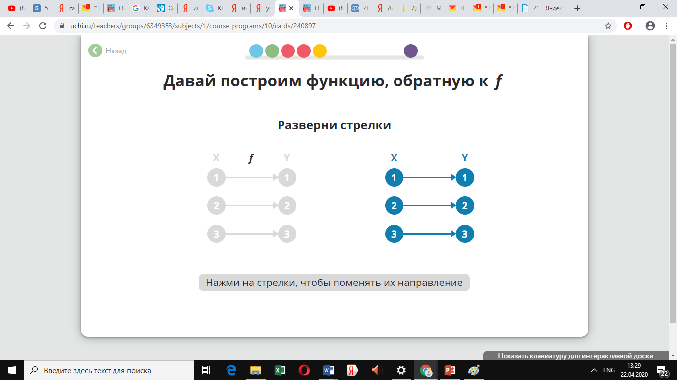

Slide 37
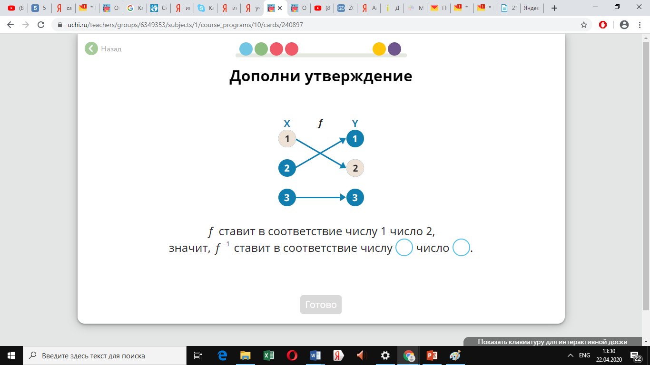

Slide 38
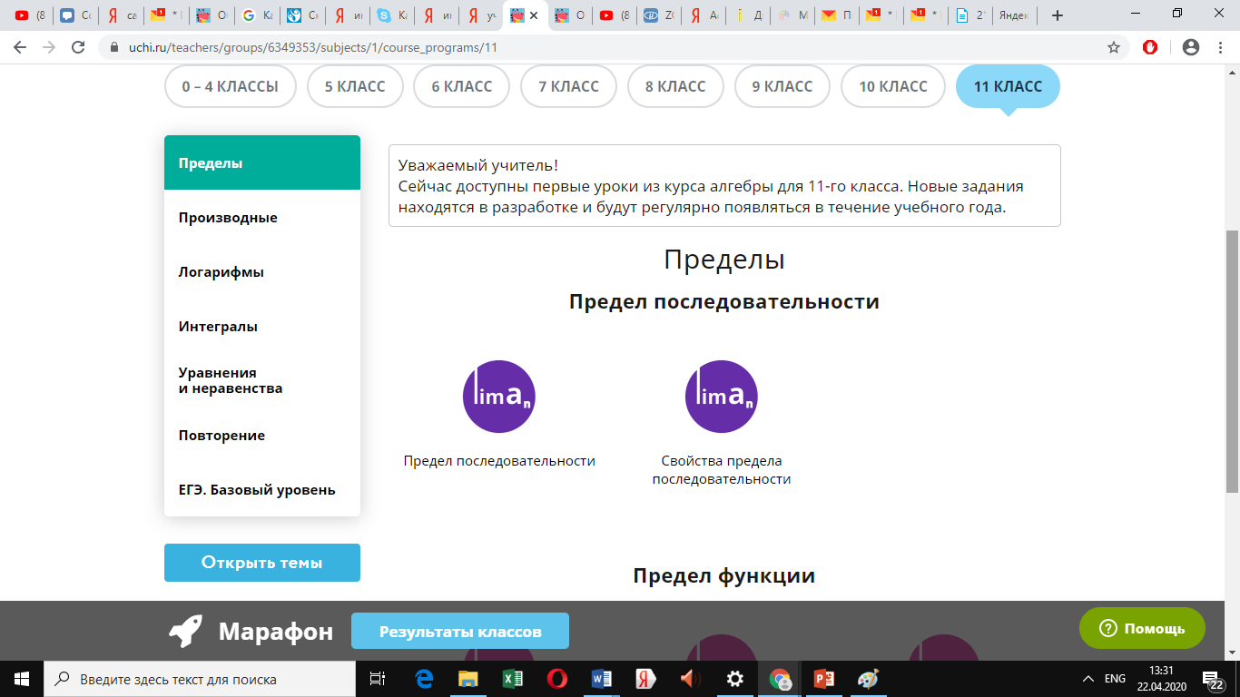

Slide 39
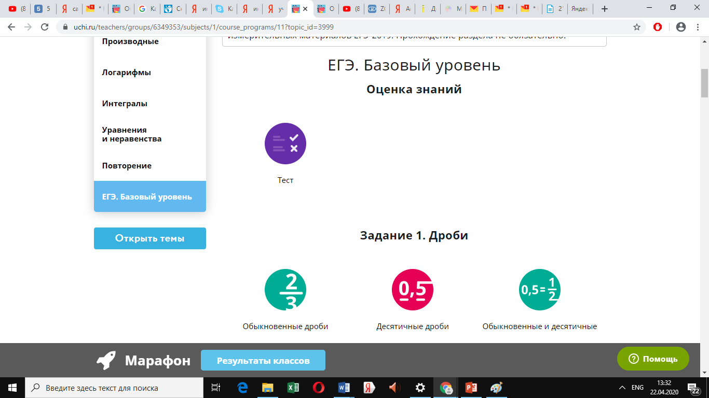

Slide 40
Учи.ру
На платформу Учи.ру не просто выполняешь задания и пишешь ответ. Все задания сделаны мультяшно, с красивой анимацией и звуками, привлекают внимание.
Здесь все время хвалят за выполнение заданий. Можно за выполненные задания получать бесплатные игры и бонусы. Дети занимаются на этом сайте с большим удовольствием, чем просто делают домашние задания дома в тетрадке.
Минусы платформы: нет геометрии, корректный запуск не во всех браузерах.
Для детального ознакомления с платформой Учи.ру можно порекомендовать просмотреть вебинары
https://distant.uchi.ru/webinars

Slide 41
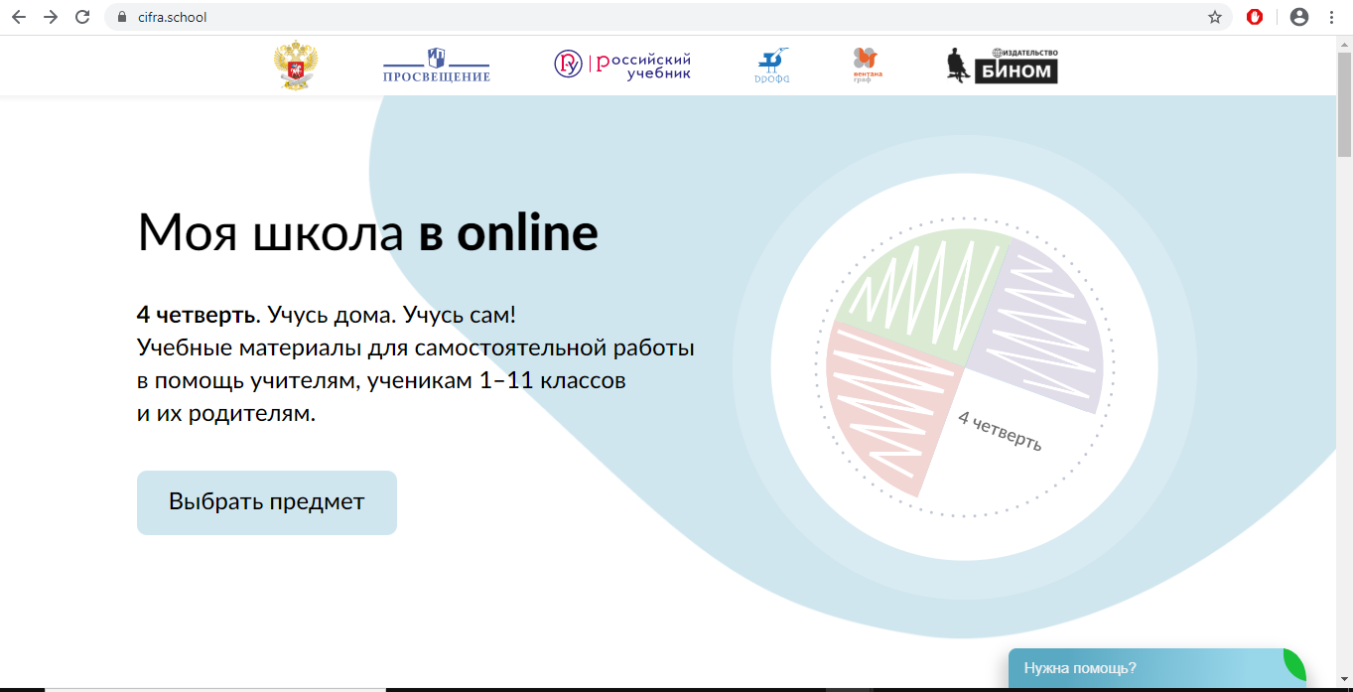
Моя школа в online

Slide 42
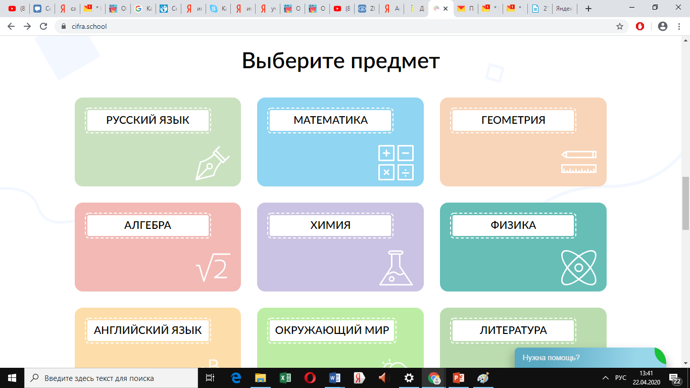

Slide 43
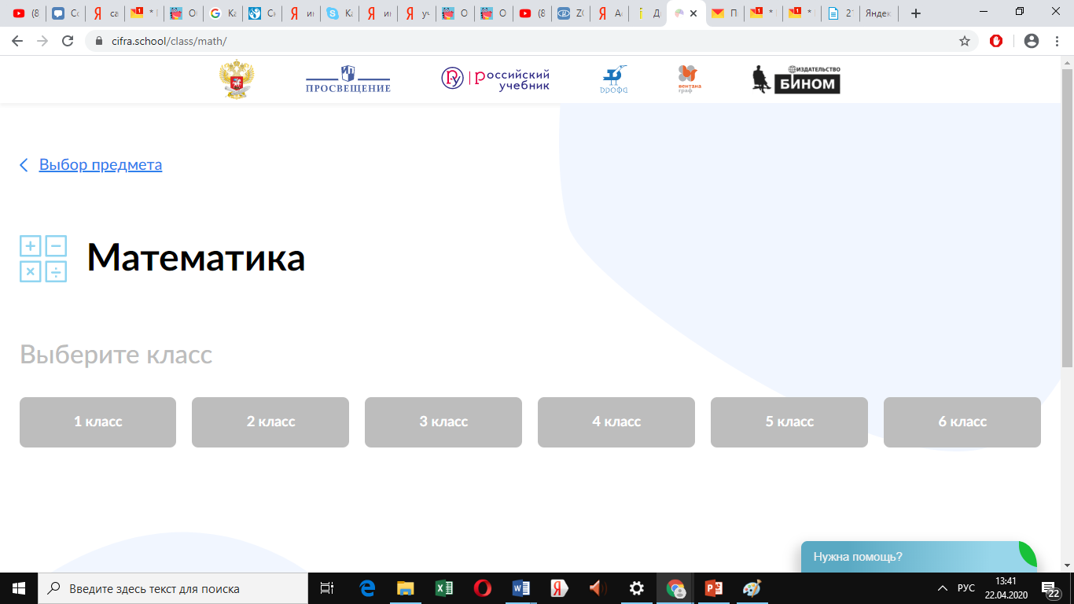

Slide 44
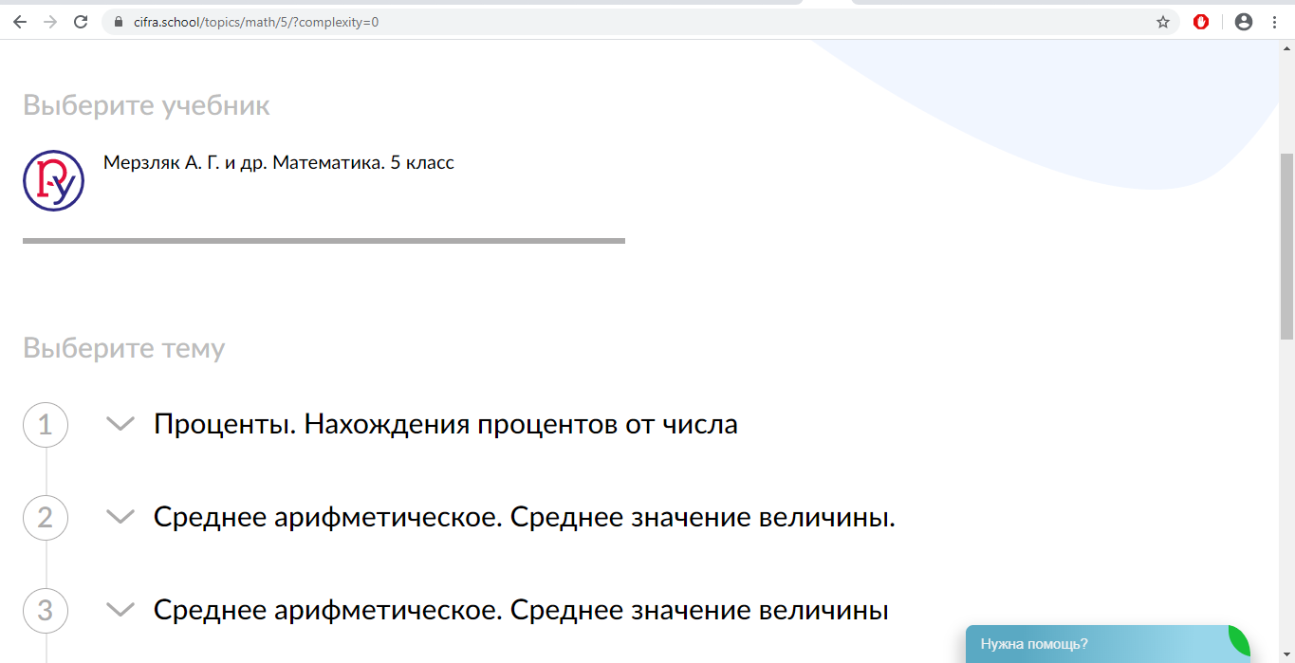

Slide 45
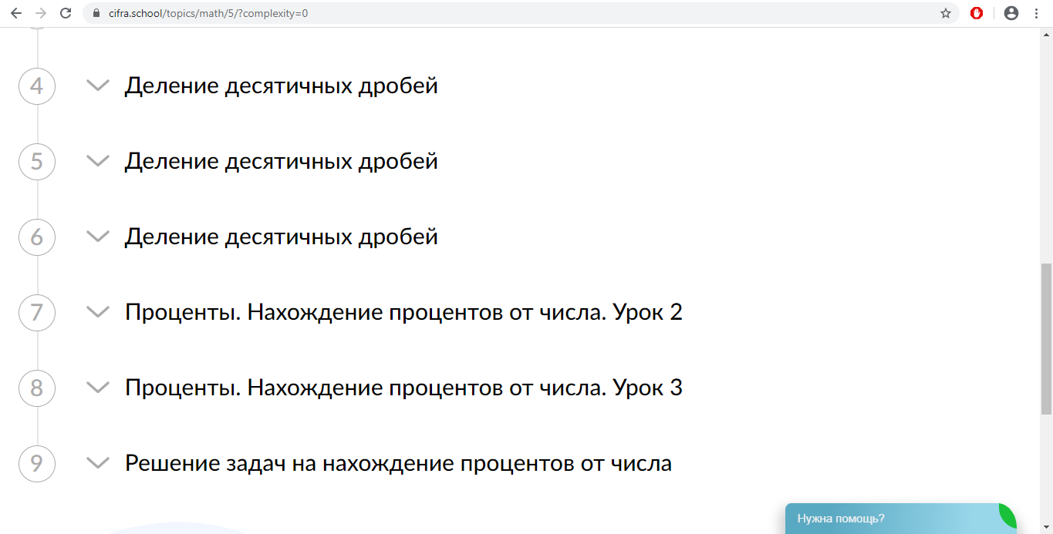

Slide 46
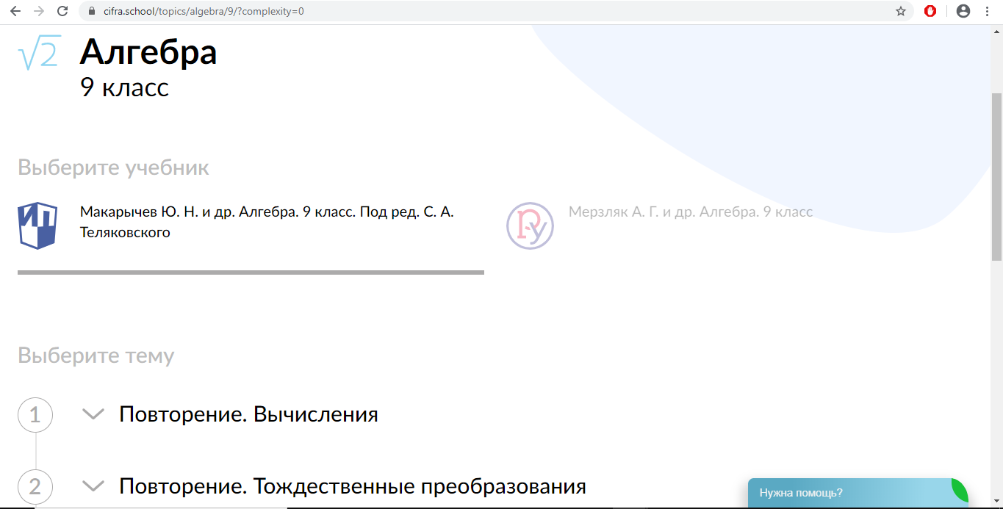

Slide 47
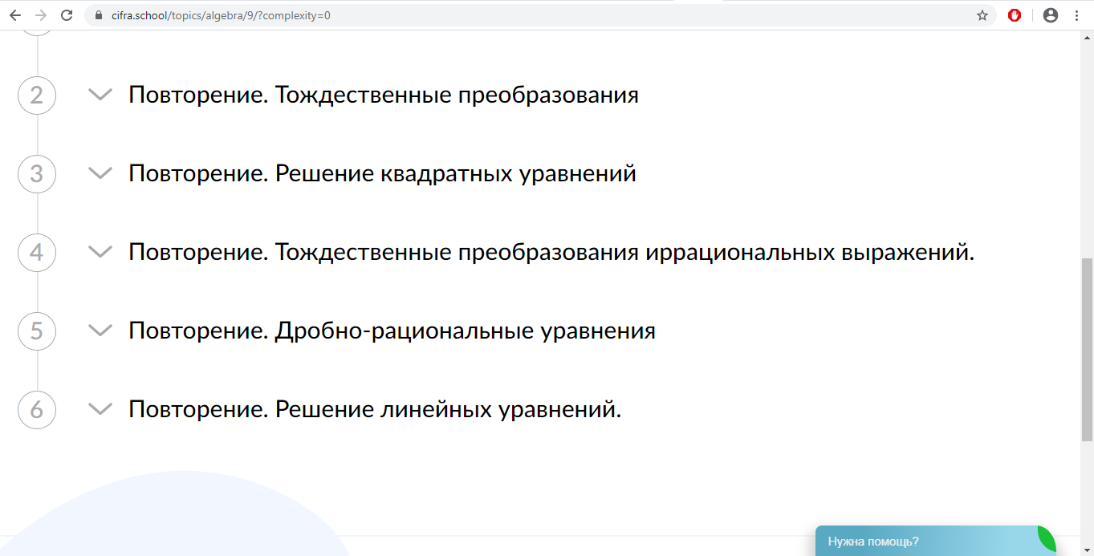

Slide 48
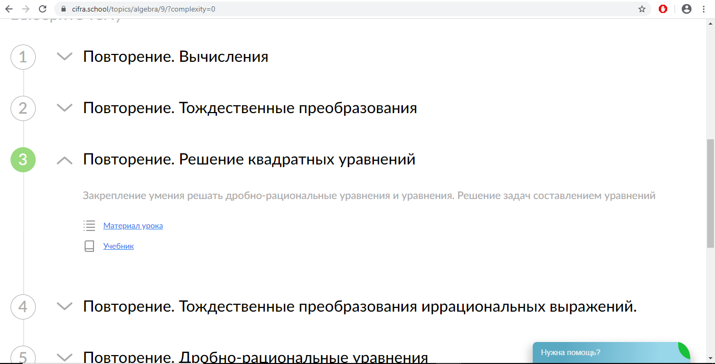

Slide 49
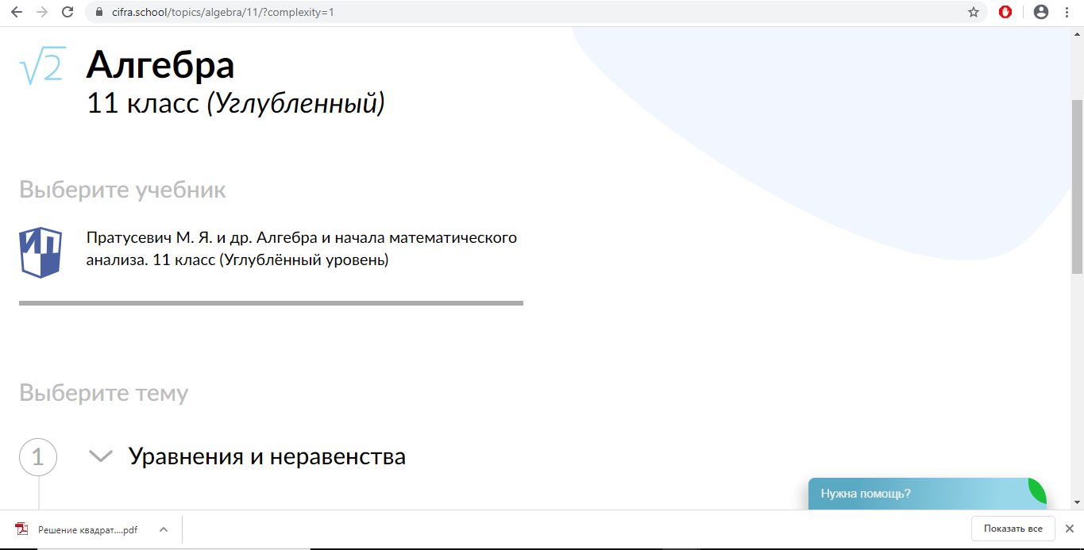

Slide 50
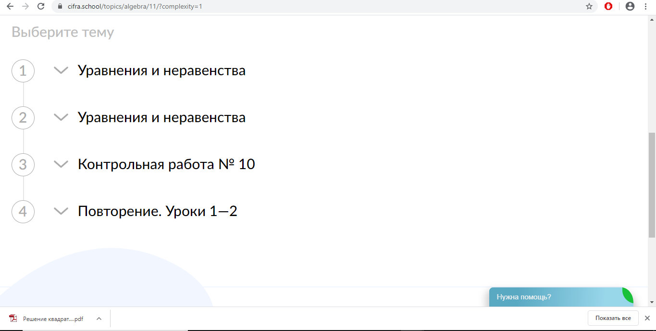

Slide 51
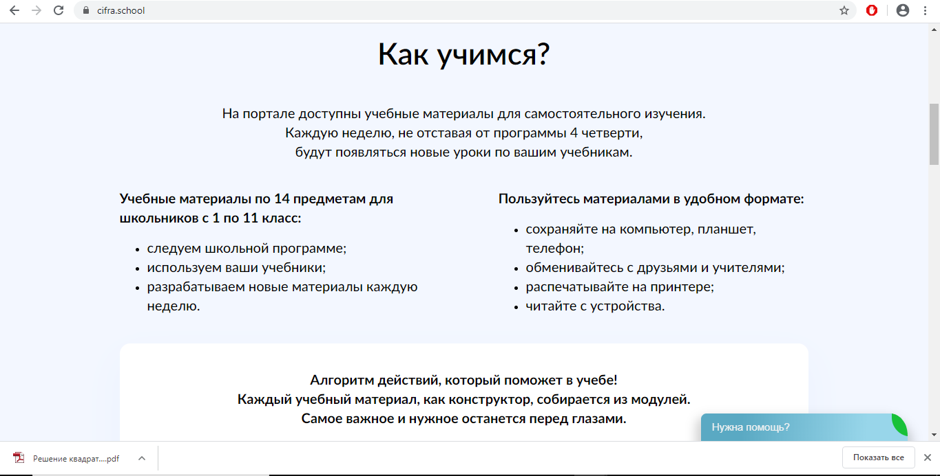
Моя школа в online

Slide 52
ЯКласс
Особенность платформы в том, что она способна генерировать огромное количество задач по любой заданной теме, то есть представляет собой тренажёр с бесконечным числом вариантов.
Признание ведущих инновационных центров. (Сколково, ФРИИ, Самсунг, Microsoft).
Плюсы: бесплатный контент, наличие теоретического блока, online-тестовые задания, коллекция интерактивных моделей. Удобный образовательный сайт, мотивирует, экономит время.
Разработаны все классы основной и старшей школы, почти все темы, есть все математические предметы: математика, алгебра, алгебра и начала анализа и геометрия.
Инструкцию по работе с платформой можно посмотреть по ссылке: https://www.yaklass.ru/p/ikt-gramotnost/razdel-predmety/kak-primeniat-predmety-iaklass-na-urokakh-16094.

Slide 53
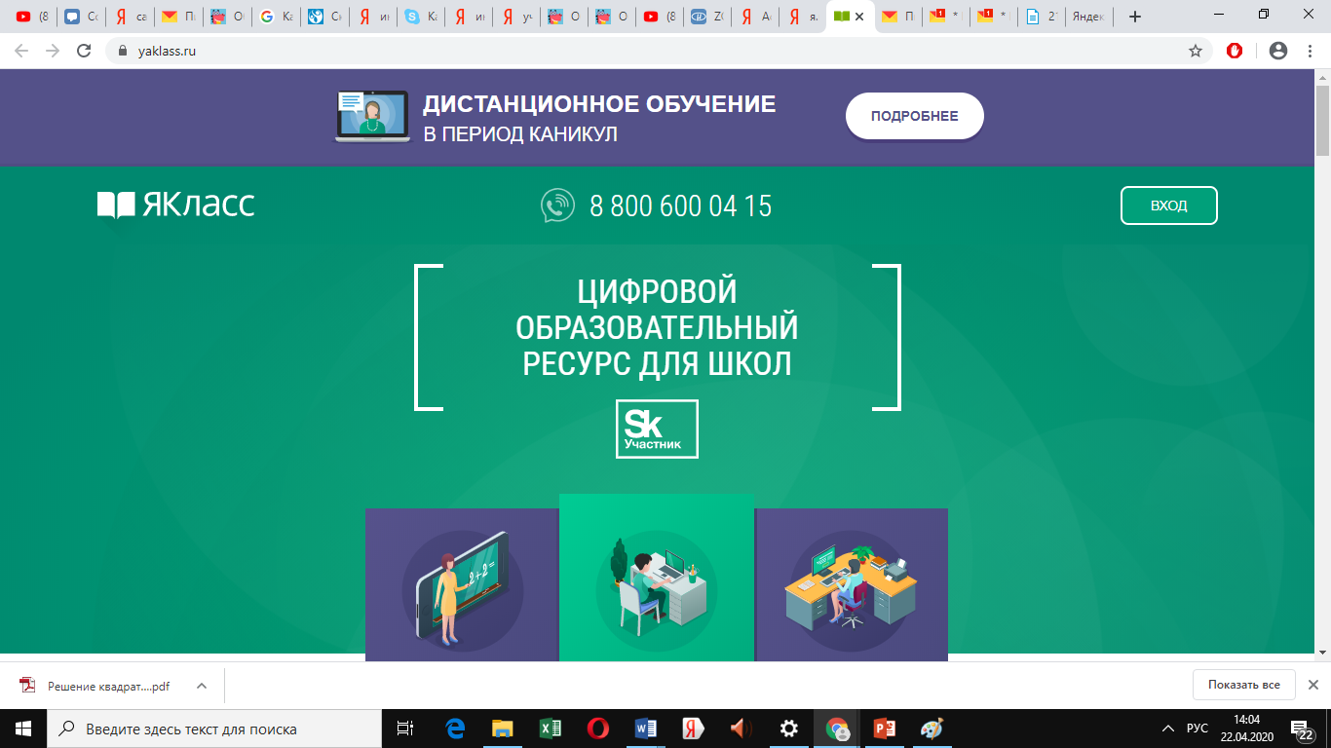

Slide 54
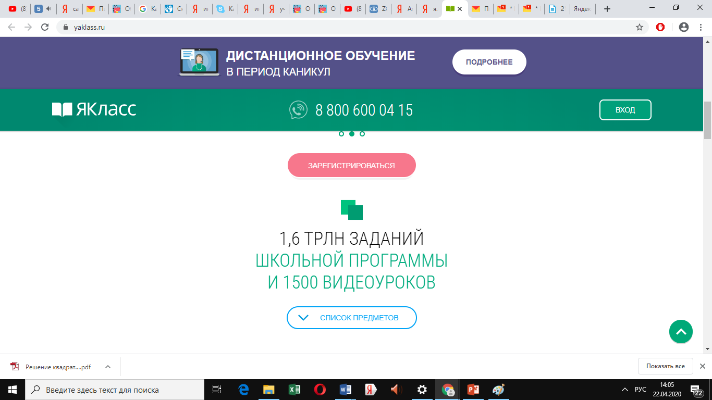

Slide 55
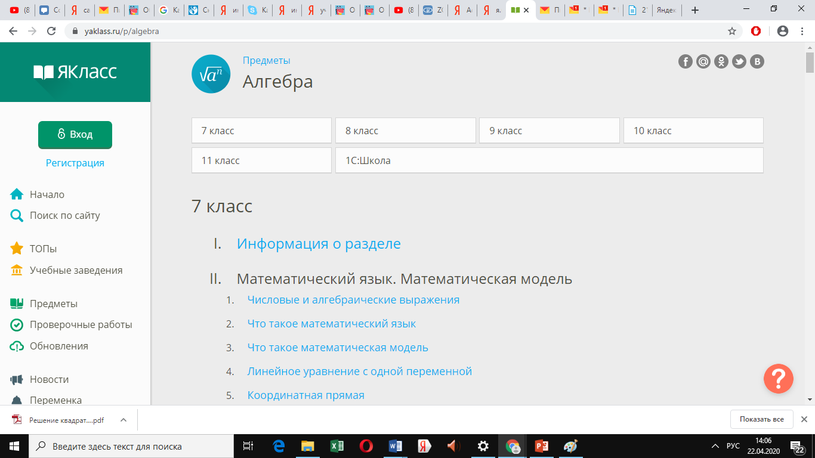

Slide 56
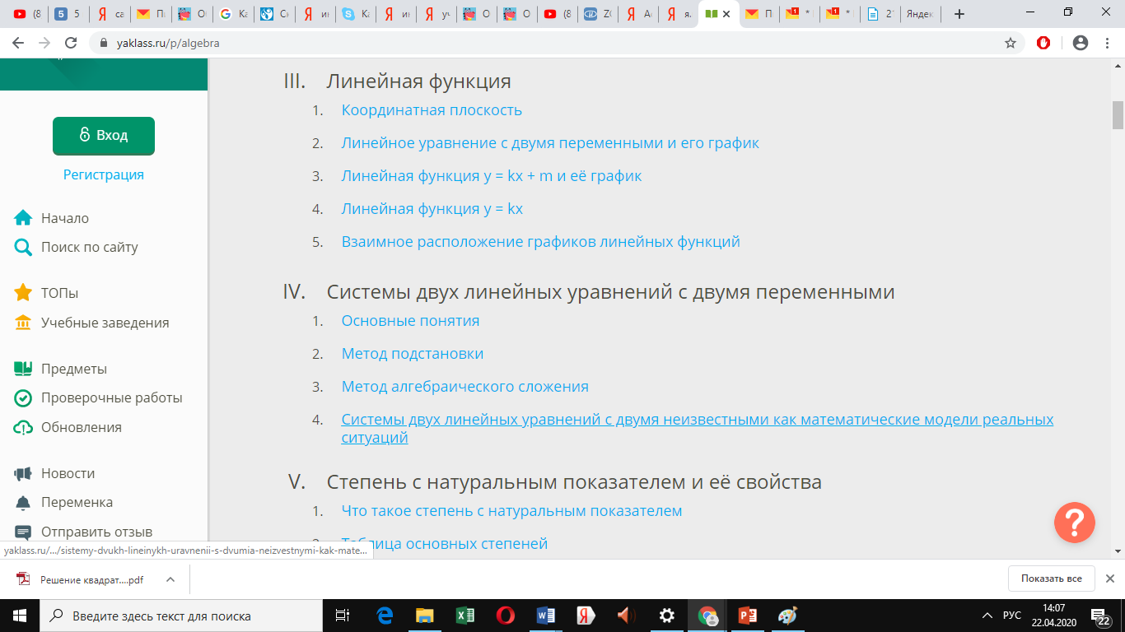

Slide 57
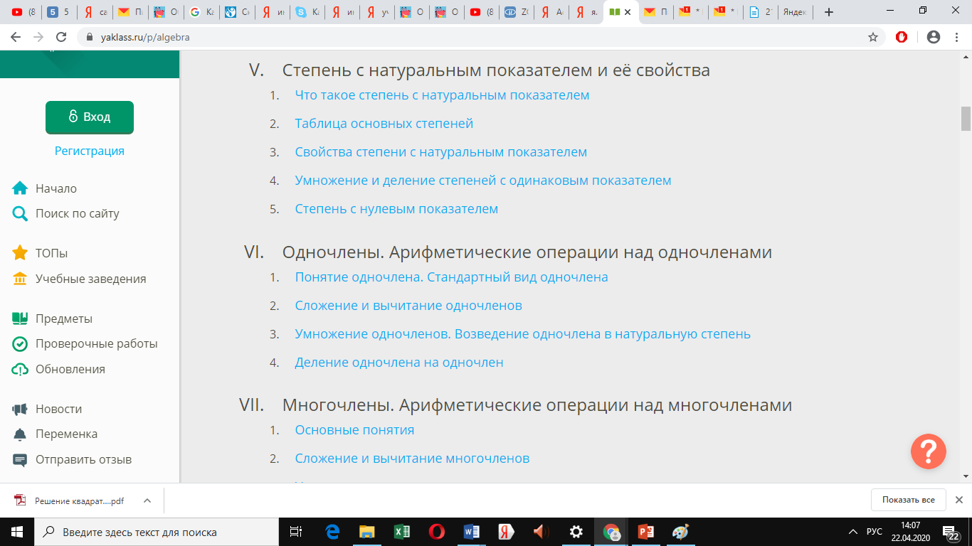

Slide 58
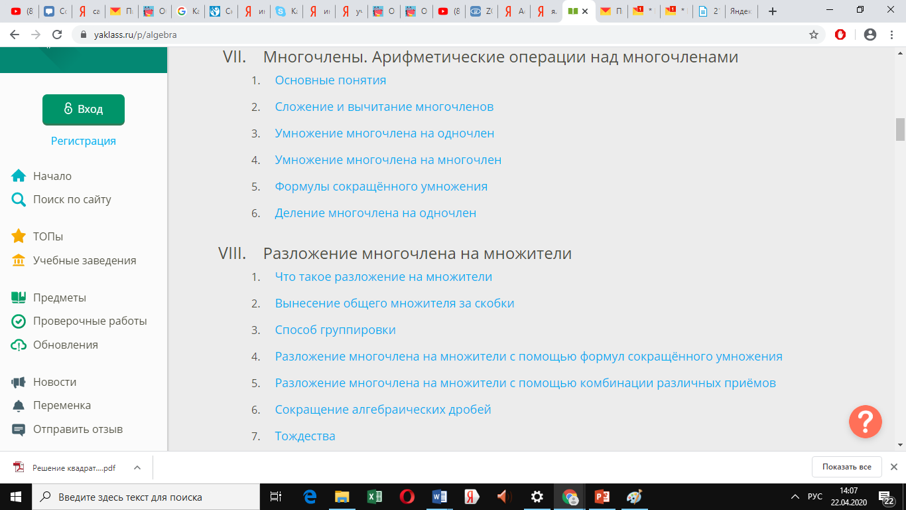

Slide 59
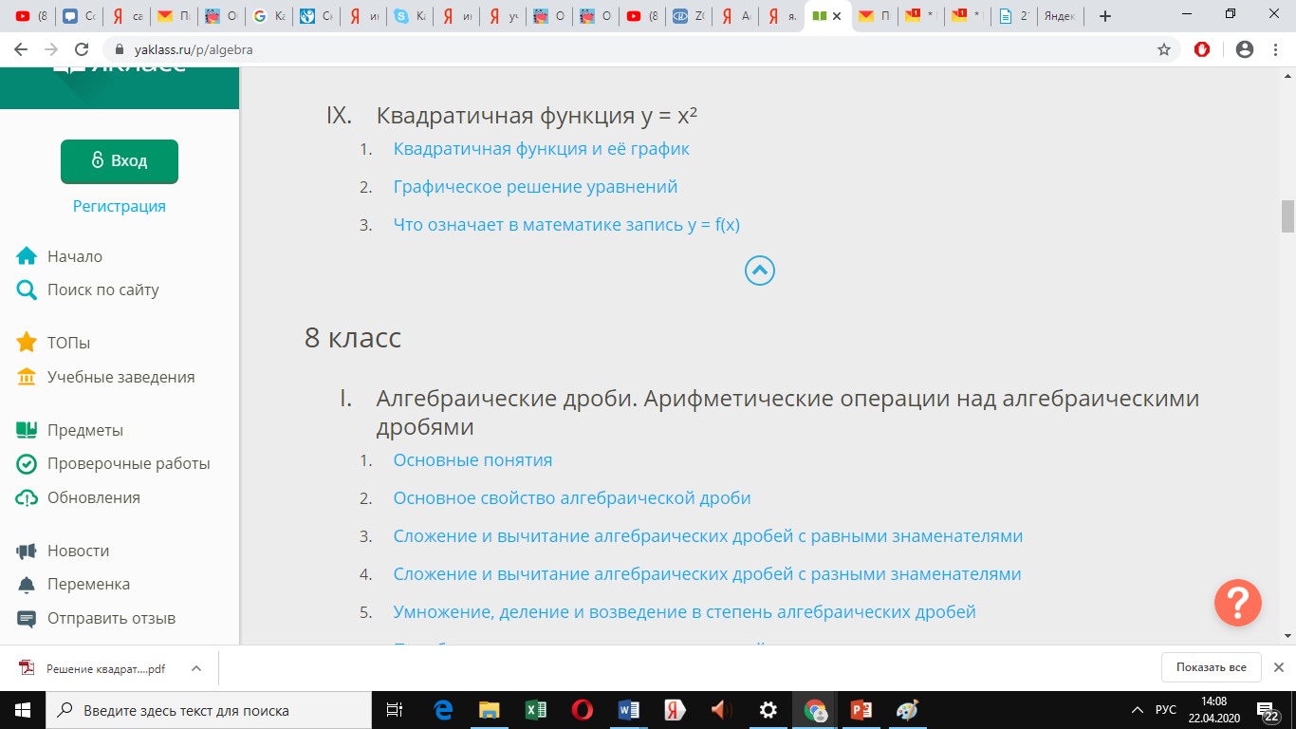

Slide 60
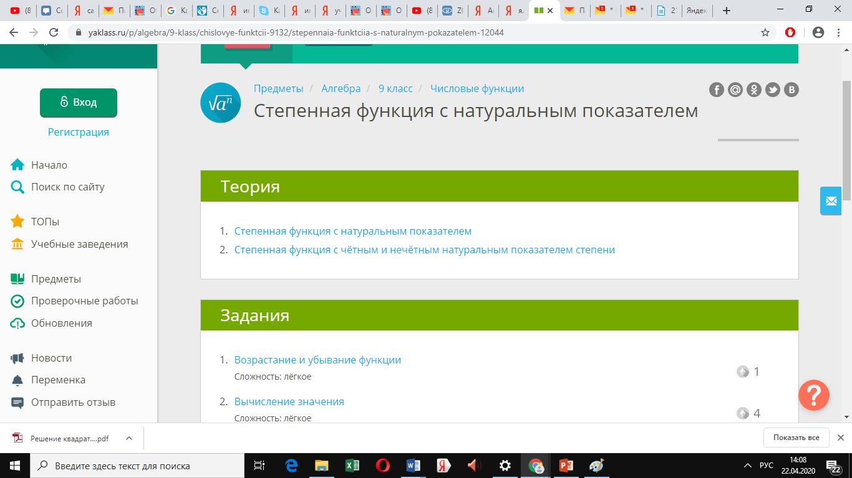

Slide 61
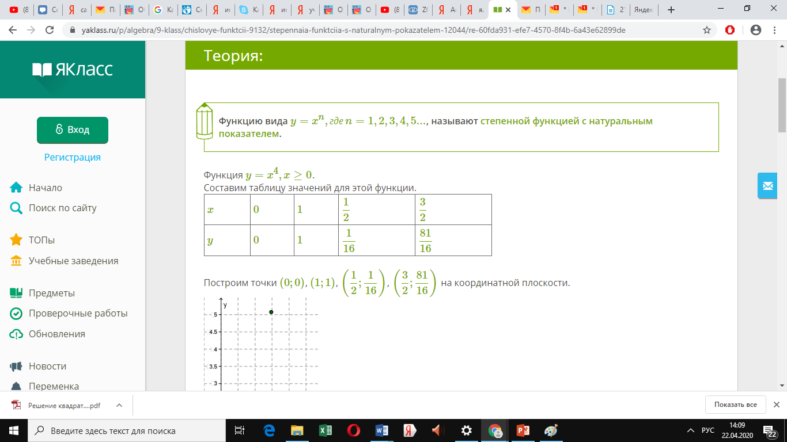

Slide 62
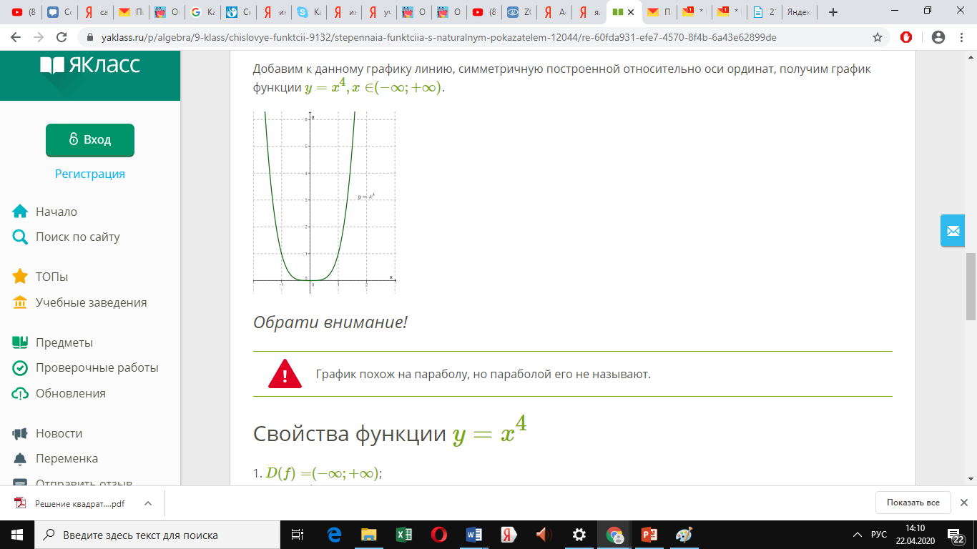

Slide 63
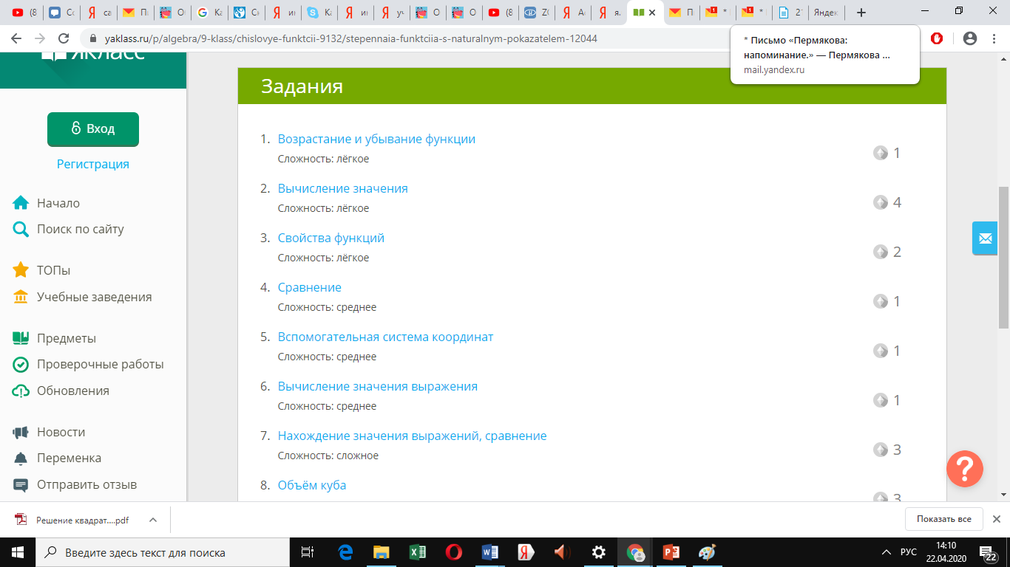

Slide 64
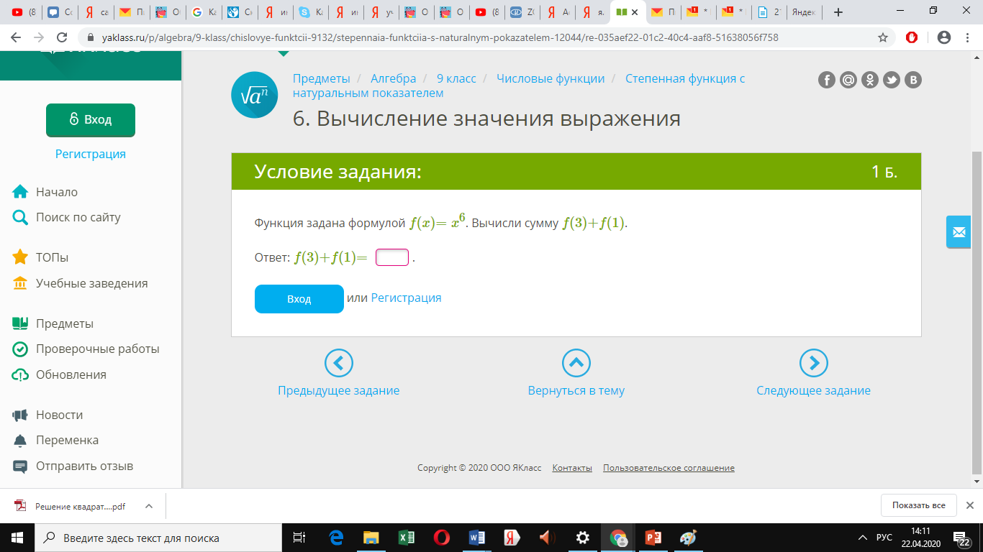

Slide 65
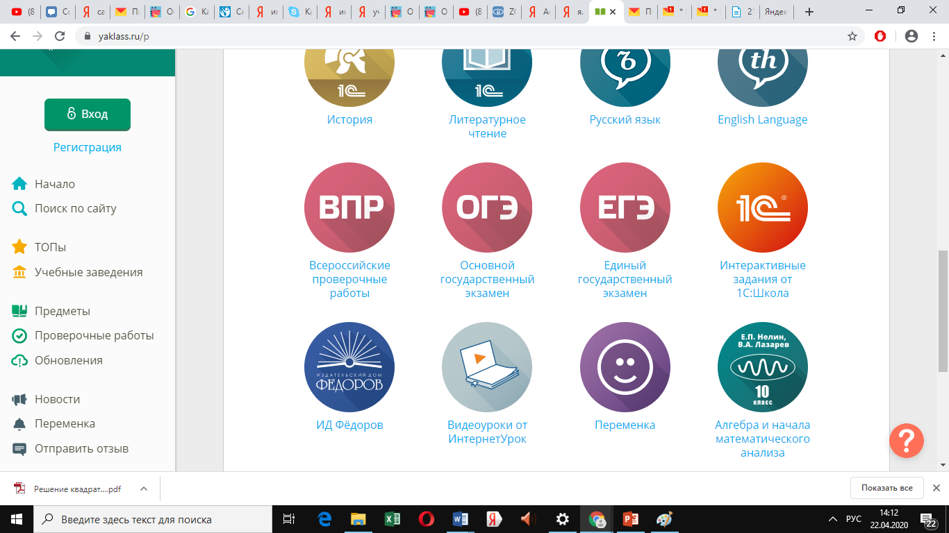

Slide 66
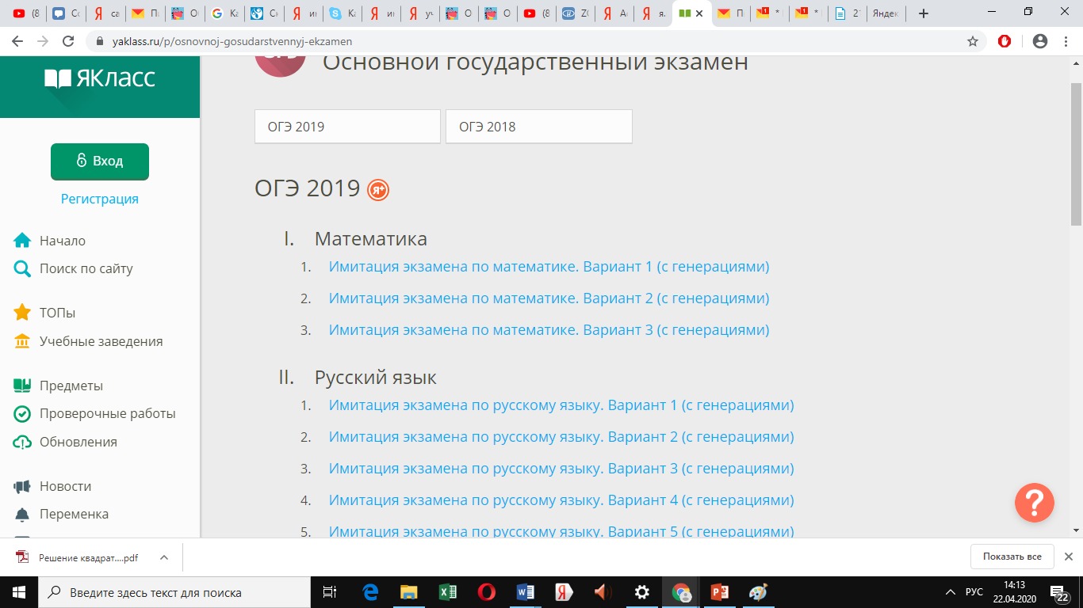

Slide 67


Slide 68


Slide 69
ЯКласс
Для того, чтобы открыть интерактивный тест ОГЭ или ЕГЭ и пройти его нужно оформить подписку, которая стоит 699 руб./мес. или 2399 руб./год.

Slide 70
Электронные платформы с полной или почти полной обеспеченностью уроков
Особенностью вышеперечисленных платформ является полная или почти полная обеспеченность уроков всеми необходимыми средствами от теории до дидактики и контроля (интерактивное тестирование с автоматической оценкой), для реализации курса учителю ничего самому не нужно разрабатывать, готовить, достаточно зарегистрировать учеников (выдать ключи), выбрать тему следующего урока и дать задания ученикам подключиться к этой теме прослушать или прочитать теорию на платформе по теме и сделать все задания предусмотренные системой платформы по данной теме. Отметки дети получают автоматически.
Справедливости ради необходимо отметить, что тематики этих платформ полностью не соответствуют учебникам.
Но для освоения математики и удовлетворительной сдачи экзаменов математическое содержание платформ вполне достаточно.

Slide 71
Если же учитель сам хочет формировать содержание уроков в режиме асинхронного дистанционного обучения, то он может использовать другие образовательные платформы: электронные учебники, системы онлайн тестирования, системы дистанционного обучения с возможностью управлять содержанием курса обучения.

Slide 72
Электронные учебники
Яндекс.Учебник https://education.yandex.ru/home/.
Проект «01Математика.рф» https://www.01math.com/.
Образовательные порталы для подготовки к ГИА-9,11 по всем предметам: https://oge.sdamgia.ru/, https://ege.sdamgia.ru/.
Группа компаний «Просвещение» https://digital.prosv.ru/
Издательство «Русское слово» https://xn----dtbhthpdbkkaet.xn--p1ai/El_uchebniki/Elektronnie_resursi/Electronic_forms_of_textbooks/index.php
Lecta https://lecta.rosuchebnik.ru/

Slide 73
Системы дистанционного обучения с возможностью управлять содержанием курса обучения
Moodle https://moodle.org/
Google Classroom https://classroom.google.com/u/0/h
Электронный дневник с модулем домашних заданий.

Slide 74
Moodle
Система очень мобильна, она позволяет педагогу создавать всевозможные веб-курсы и наполнять их учебным контентом.
Элементами онлайн курсов выступают различные интерактивные задания, текстовые страницы, словари, ссылки, файлы и многое другое.
Программа легка в использовании: удобный интерфейс и возможность менять настройки под себя делают ее доступной и понятной даже неопытному пользователю Интернета.

Slide 75
Moodle
Основные особенности программного обеспечения:
Богатый функционал и простота использования любой стороной учебного процесса.
Студенты могут настраивать и редактировать свои учетные записи. Также здесь легко можно найти новых друзей и единомышленников.
Каждый слушатель может повысить или снизить темп подачи материала, выбрать удобное для себя время изучения и варьировать наполненность тем.
Большой набор составляющих для эффективного обмена информацией: урок, wiki, чат, анкета, терминологический словарь, форум и другие.
Весь пройденный материал, как и контрольные работы с комментариями преподавателя, сохраняются в системе. Позже, по мере надобности, к ним можно вернуться.

Slide 76
Moodle
Основные особенности программного обеспечения:
Оценивание максимально объективно, так как, по большей части, проходит автоматически.
Организация e-mail рассылки по желанию.
Куратор постоянно находится на связи с учениками.
Знания усваиваются лучше благодаря инновационным методикам закрепления.
Функционал платформы легко расширяется под запросы определенной группы обучающихся или одного индивидуального ученика.
Инструкцию по использованию Moodle можно найти по ссылке https://lmslist.ru/free-sdo/obzor-moodle/.

Slide 77
Google Classroom
Этот сервис позволяет создавать курсы для каждого класса и отдельно для родителей. Сервис очень прост в использовании. По оформлению он напоминает социальную сеть, но без навязчивой рекламы, постоянных напоминаний и смешных картинок. Что можно делать:
• добавлять теоретический и практический материалы для учеников;
• проверять работу учеников онлайн, ставить баллы и возвращать ее обратно на доработку;
• размещать объявления для класса или отдельно для каждого ученика;
• писать комментарии к каждой работе;
• отправлять письма и комментарии ученикам и родителям;
• назначать дедлайн на сдачу работы;
• добавлять любой созданный файл с Google Диска: презентации, таблицы, опросы, сайты;
• прикреплять любые ссылки: на видео-урок, викторину или общий звонок в Google Meet.
Перед использованием этого сервиса рекомендуется посмотреть обучающие ролики, например по ссылке https://www.youtube.com/watch?v=DG1HHQjnvTI

Slide 78
Видеоролики и видеоуроки по математике
Обучающие видеоролики и видеоуроки можно использовать во всех технологиях и во всех формах дистанционного обучения: при синхронном обучении можно их вставлять в презентации, на платформы, как предназначенные для синхронного, так и асинхронного обучения.
Только для эффективного их использования необходимо строго выполнять правило: после ролика обязательно предлагать самостоятельно выполнить задания по теме ролика.

Slide 79
Видеоролики и видеоуроки по математике
https://infourok.ru/videouroki/matematika – видеоуроки на платформе Инфоурок, математика: 5 класс - 42 урока, 6 класс – 52 урока, алгебра: 7 класс – 49 уроков, 8 класс – 49 уроков, 9 класс – 37 уроков, алгебра и начала анализа: 10 класс – 110 уроков, 11 класс – 118 уроков, все уроки в открытом доступе.
https://interneturok.ru/subject/matematika -- видеоуроки платформы интернет-урок – 5 класс (6 уроков в свободном доступе) и 6 класс (7 уроков в свободном доступе).
https://urokimatematiki.ru/: 5 класс – 53 урока, 6 класс – 48 уроков, 7 класс – 85 уроков, 8 класс – 90 уроков, 9 класс – 87 уроков, 10 класс – 91 урок, 11 класс – 82 урока, все в свободном доступе.
https://www.uchportal.ru/video/ – видеоуроки по темам заданий ОГЭ и ЕГЭ по математике, все в свободном доступе
https://www.youtube.com/user/MathTutor777 – канал Лещенко Татьяны Александровны на youtube.com, авторские видеоуроки математики для школьников, абитуриентов и студентов, которые помогут ликвидировать пробелы в знаниях, подготовиться к контрольным, тестам, экзаменам, ОГА, ЕГЭ, ВНО (ЗНО), изучить математику.

Slide 80
Видеоролики и видеоуроки по математике
https://www.youtube.com/channel/UCLDpIKDTFBSwIYtAG0Wpibg – канал Валерия Волкова на youtube.com, в роликах канала достаточно доступное объяснение сложных и не очень сложных заданий ОГЭ и ЕГЭ по математике, а также некоторых олимпиадных заданий, очень качественный ресурс, обширный справочник способов решения сложных заданий. Кстати, на этом канале 41 ролик посвящены выводу основных формул школьной математики.
https://www.youtube.com/playlist?list=PLSsIYv8E1ENxIhUE_eayScddkrAQ8bnKc – канал tutortv Математика на youtube.com, канал предназначен для подготовки к ОГЭ и ЕГЭ по математике, 124 видеоролика в открытом доступе. Теория дается сжато, подробно и понятно разбираются решения КИМов этих экзаменов.
https://www.youtube.com/channel/UCSdmht0kbvfnItRMNcr4qZA/about -- канал Андрея Павликова. На данном канале публикуются видео по высшей математике, ДВИ МГУ, авторские решения задач ЕГЭ по математике (11 класс, профильный и базовый уровень) и ОГЭ по математике (9 класс), всего 186 роликов, большая часть которых посвящена заданиям КИМов ЕГЭ
https://www.youtube.com/channel/UC8hDfn4MyNpGrJFmBSVUkhA/about – youtube-канал Математика 6 класс, канал Андрея Андреевича Андреева. Математика на простом понятном языке. Можно рекомендовать для шестых классов с низкими результатами обучения по математике.
https://www.youtube.com/channel/UCDZFOI4qclIanrKCN_fRt7w/videos?view=0&sort=dd&shelf_id=1 – youtube-канал Лиза о Математике, 33 видеоролика по математике 5 и 6 классов.
ВниманиеТВ (http://vnimanietv.ru/video/school-maths) Ресурс огромный, но школьникам особенно пригодится раздел о математике. Видеоуроки, которые ведут профессиональные преподаватели, чья главная цель – разжечь интерес к теме и сделать так, что учеников будет уже не остановить.

